Slide 1
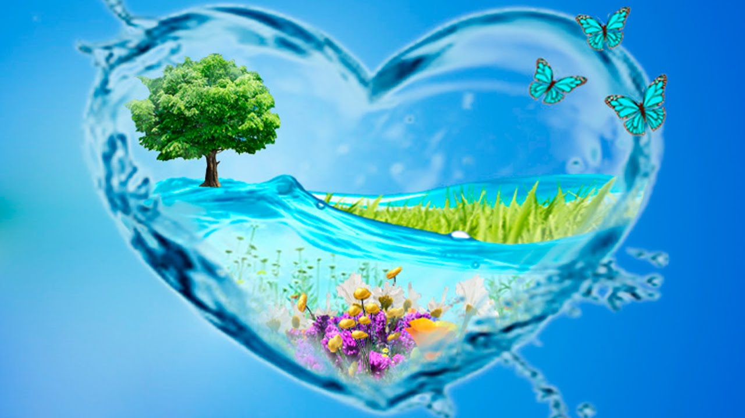
Волшебная вода
Проект во второй группе раннего возраста
Воспитатель: Прокофьева С. Б.
МБ ДОУ «Детский сад № 1» г. Луга

Slide 2
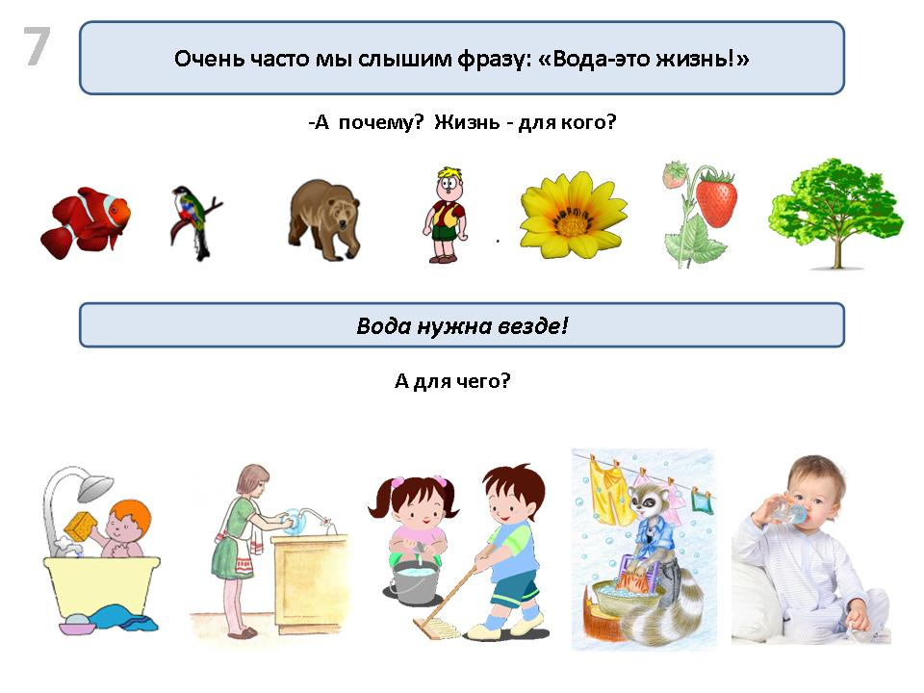

Slide 3
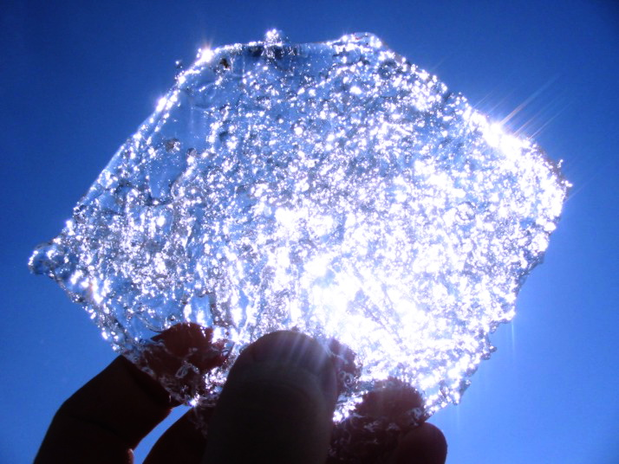
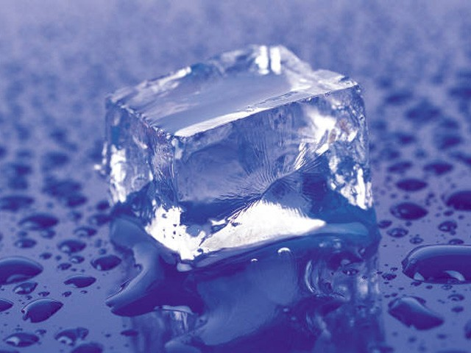
Паспорт проекта
-вид проекта: информационно-исследовательский
-продолжительность: две недели
-участники проекта: дети второй группы раннего возраста, воспитатель, родители

Slide 4
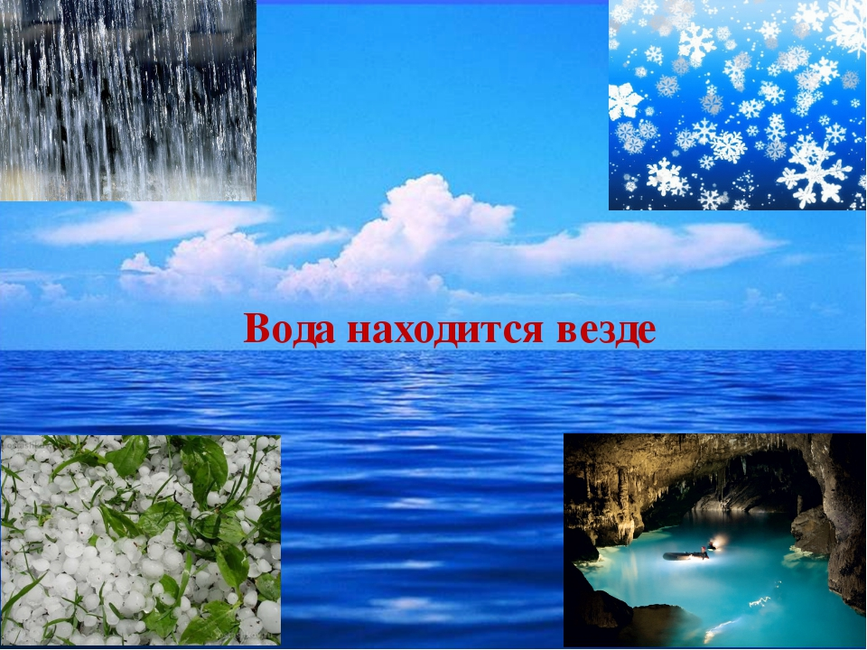

Slide 5
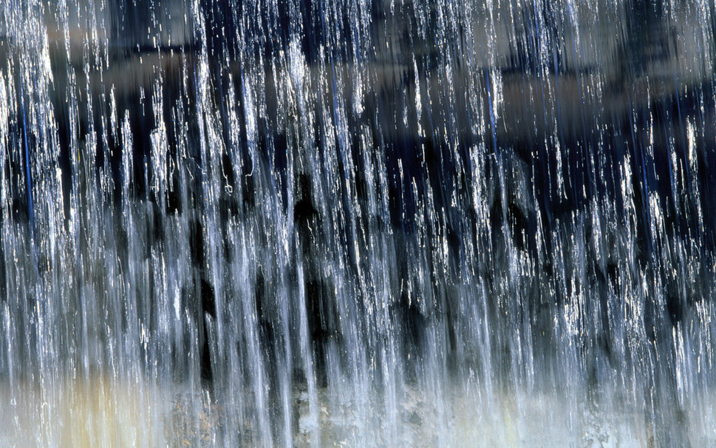
Цель проекта:
Познакомить детей со свойствами воды
Задачи проекта: обогащение словарного запаса
- формировать умение экспериментировать с предметами
-развитие мелкой моторики

Slide 6
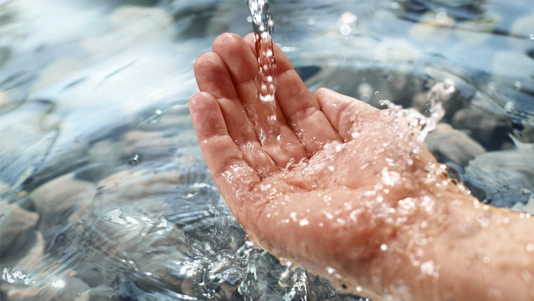
Актуальность проекта:
-вода вызывает особый интерес у детей, она дает ребенку приятные ощущения
-занятия и игры с водой для ребенка открывают дверь в новый неизведанный мир
-вода снимает напряжение, способствует релаксации, представляет неограниченные возможности познавать мир и себя в нем

Slide 7
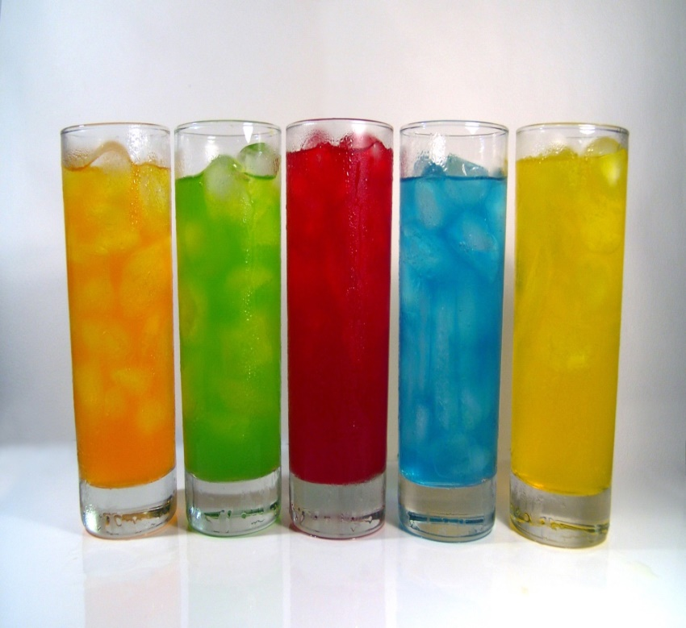
Задачи по образовательным областям
Художественно-эстетическое развитие
-развивать навыки детского творчества
-прививать эстетический вкус
Познавательное развитие
-стимулировать интерес к играм с водой
-формировать исследовательскую деятельность
Социально-коммуникативное развитие
-развивать стремление общаться в процессе деятельности
Речевое развитие
-формировать умение отвечать на вопросы, вести диалог
Физическое развитие-сохранять и укреплять здоровье детей

Slide 8
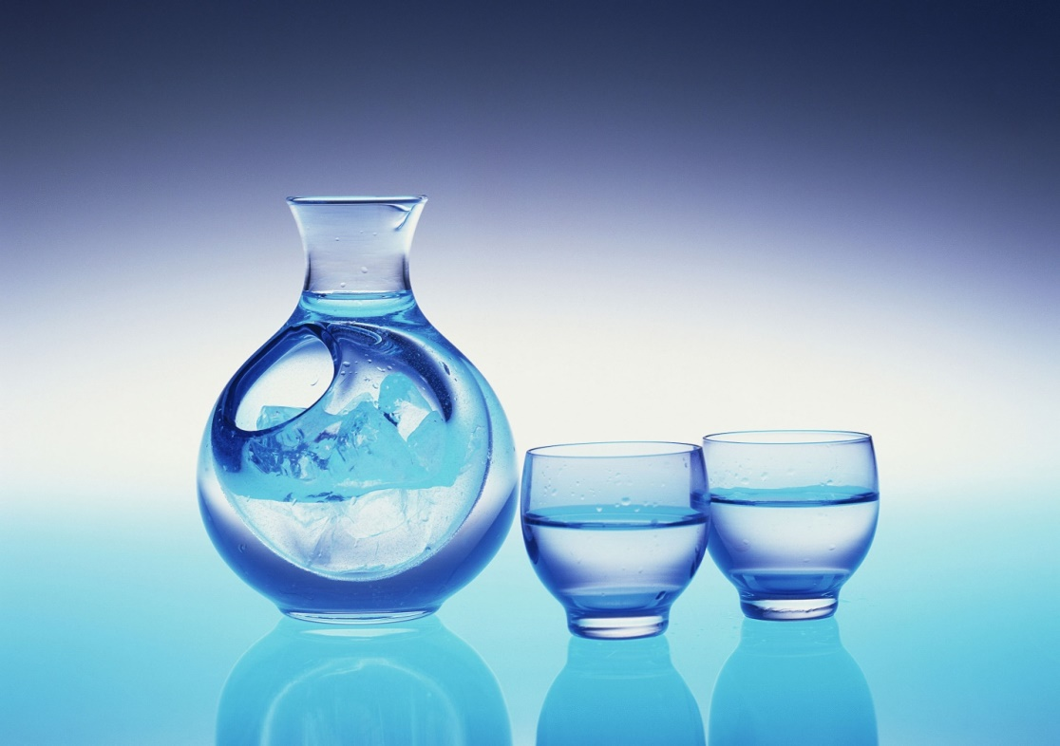
Этапы реализации проекта
1 этап
-подобрать литературу и иллюстрации по теме
-оформить предметно-развивающую среду
-подобрать материал для практических игр и занятий
-знакомство родителей с задачами проекта
2 этап
-организация различных видов деятельности ( рисование, аппликация, лепка, слушание музыки и звуков воды, чтение стихов, сказок, потешек о воде)
-наблюдение за явлениями природы
-беседы о воде
-опыты с водой, снегом и льдом
-игры-забавы с водой,

Slide 9
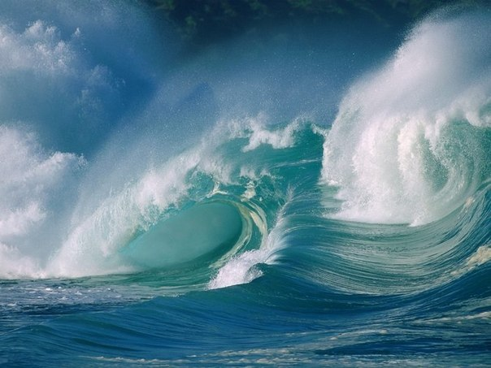
- пальчиковые игры,
- подвижные игры,
- дидактические игры
-речевые игры
-работа с родителями
3 этап
-выставка рисунков «Волшебные узоры»
-развлечение «Зимняя прогулка»

Slide 10
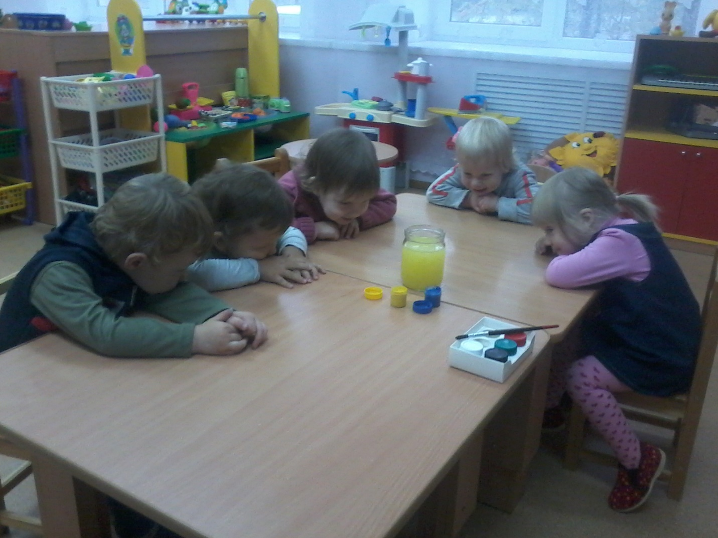
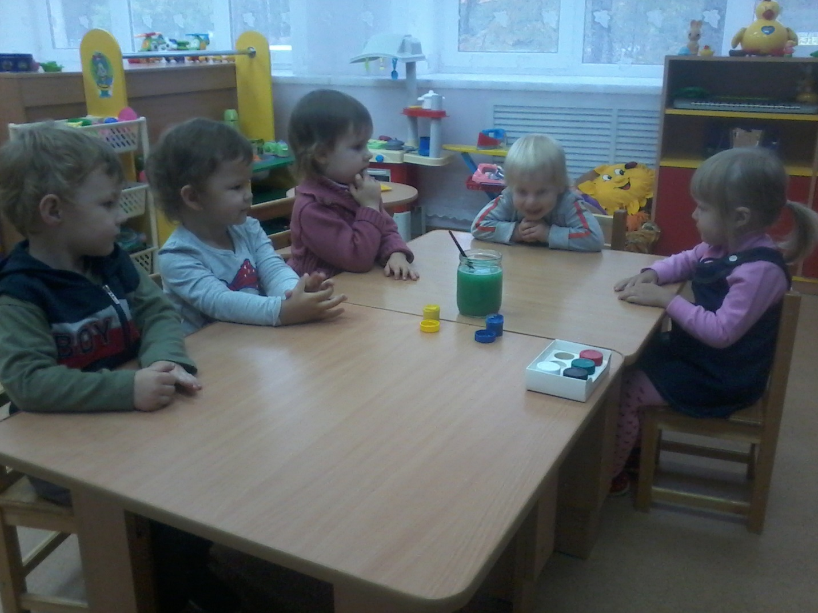

Slide 11
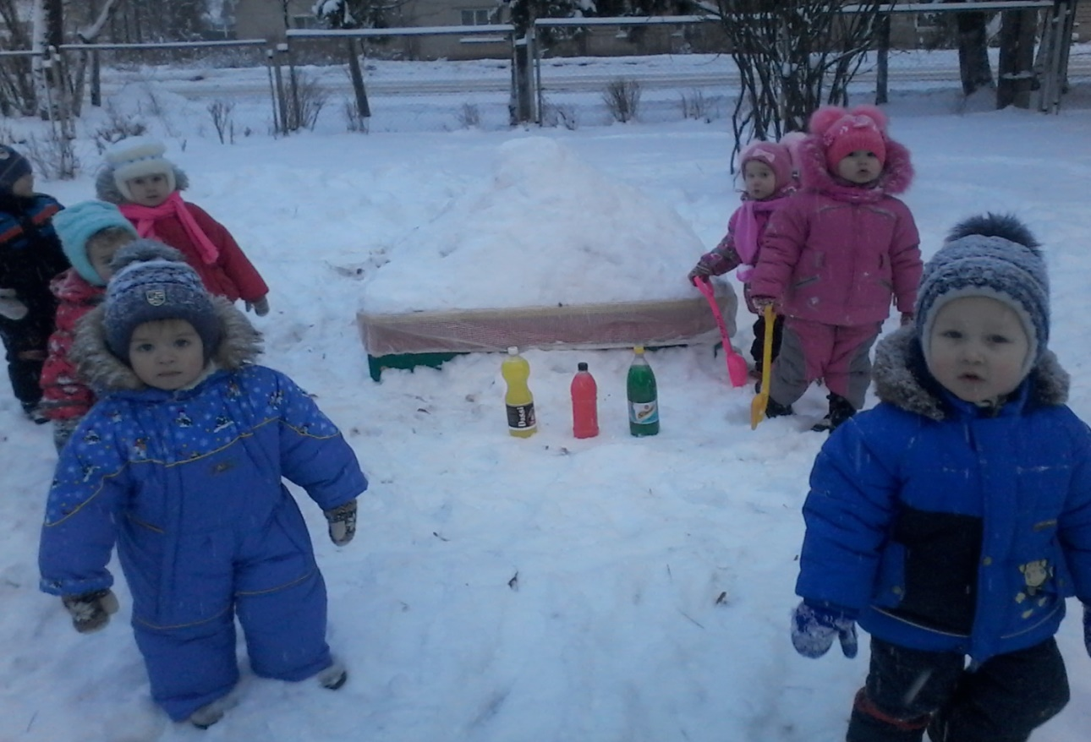
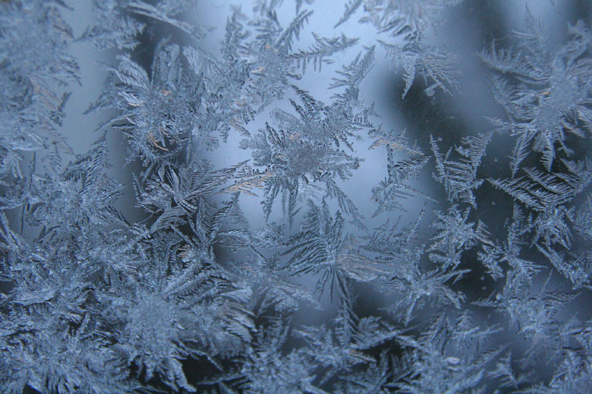
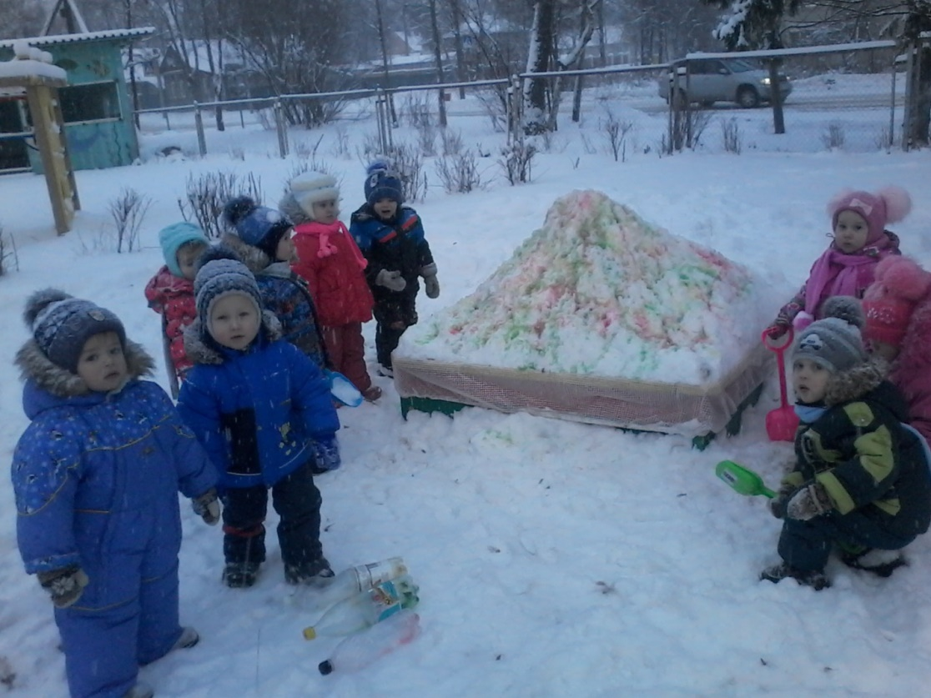
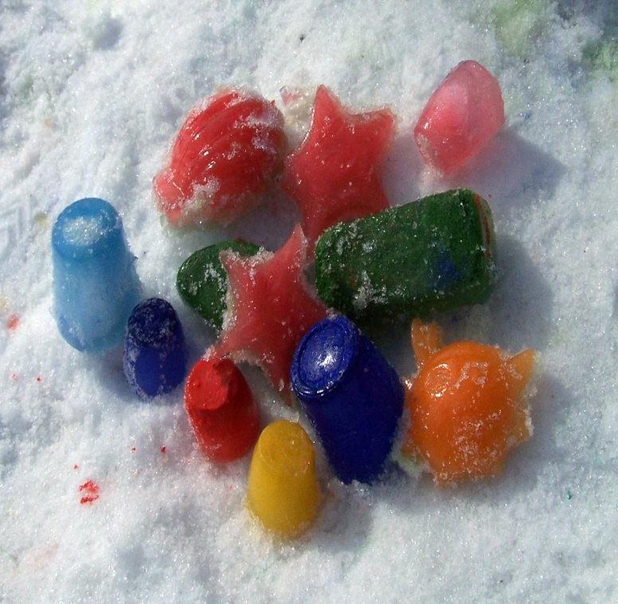

Slide 12
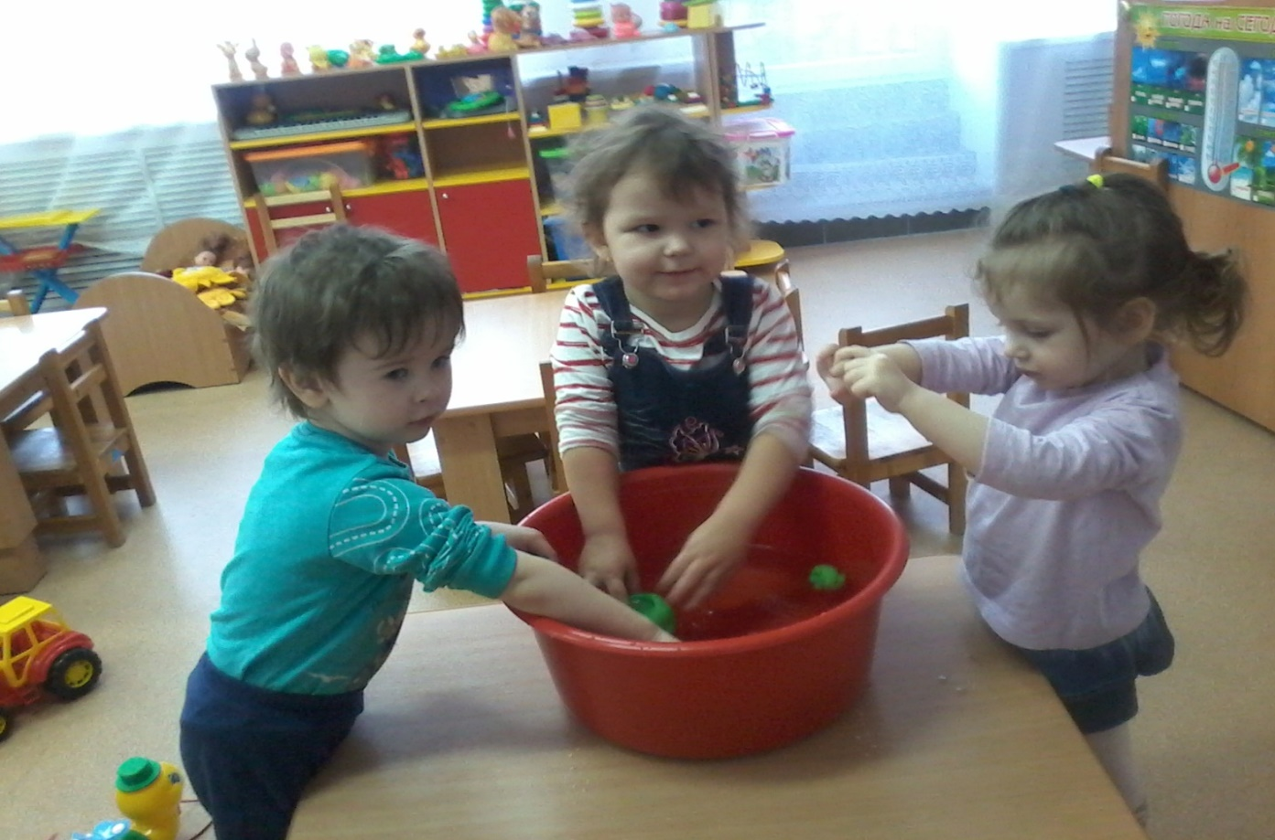
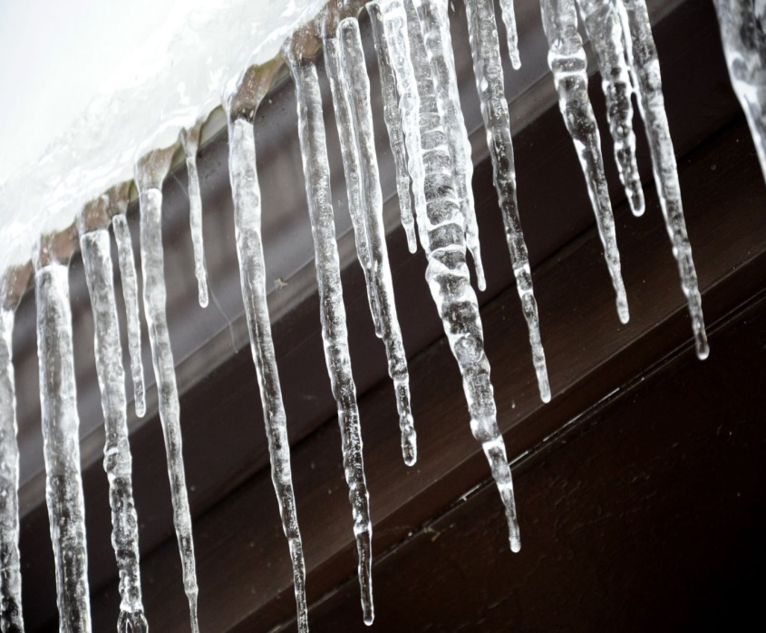
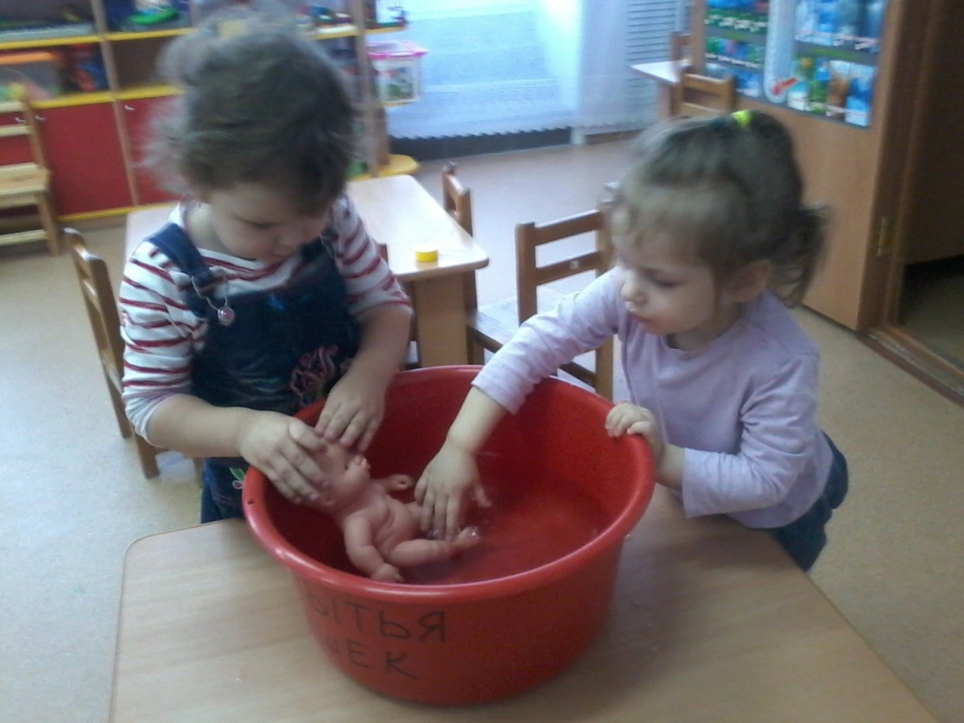
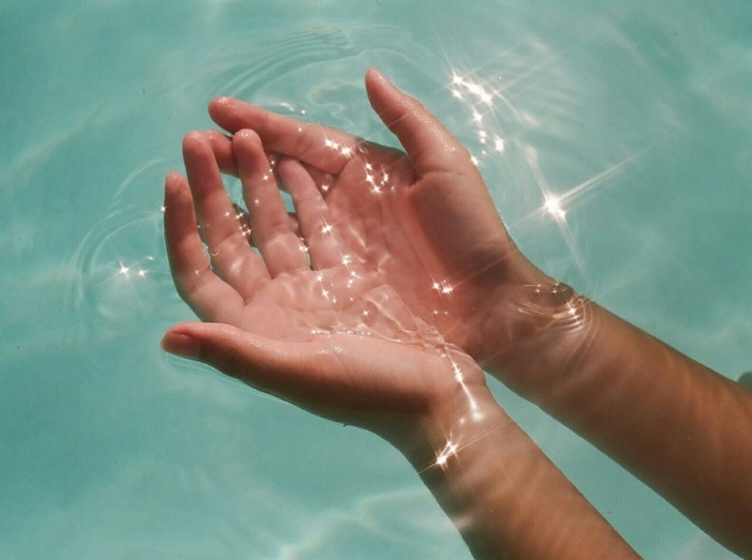

Slide 13
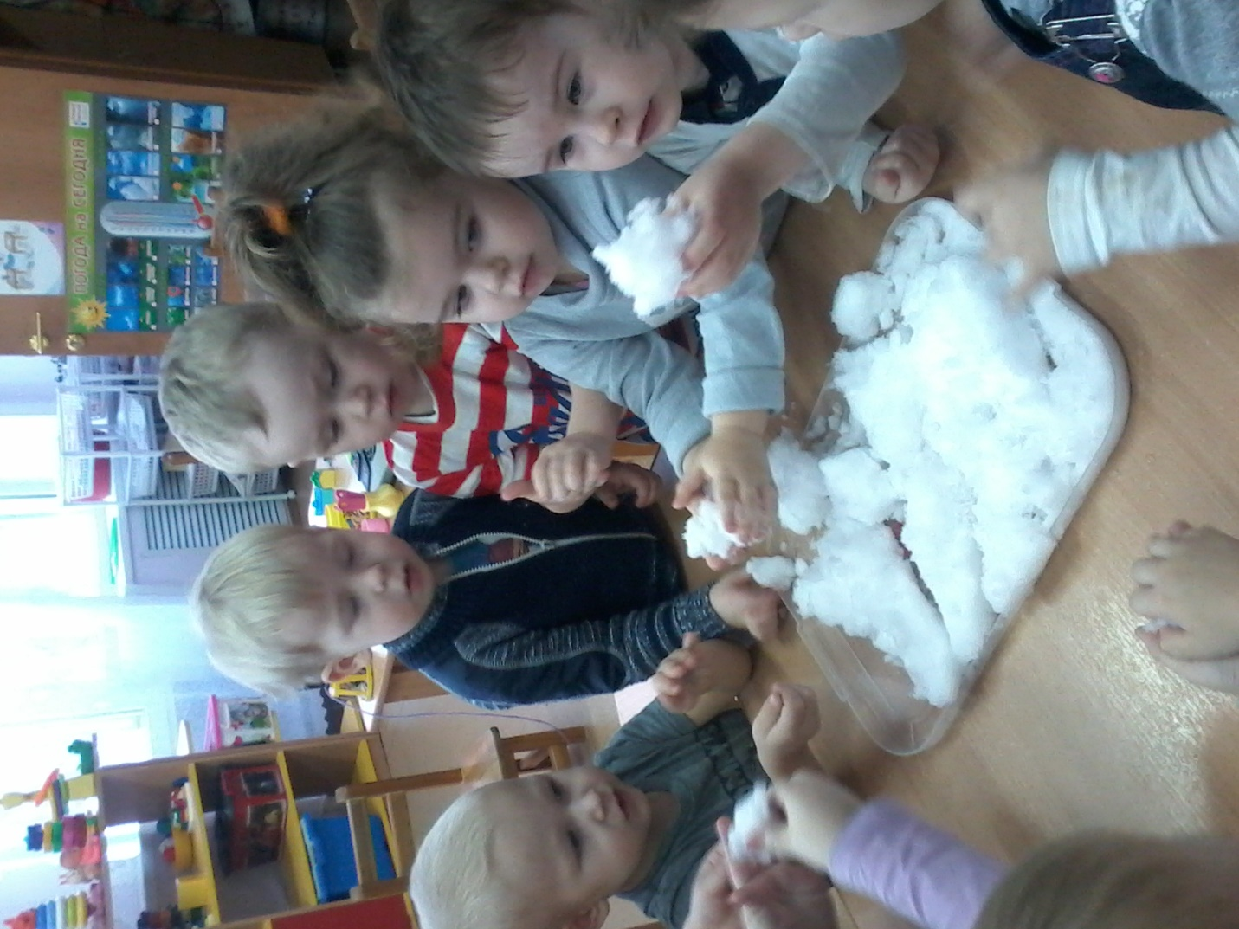
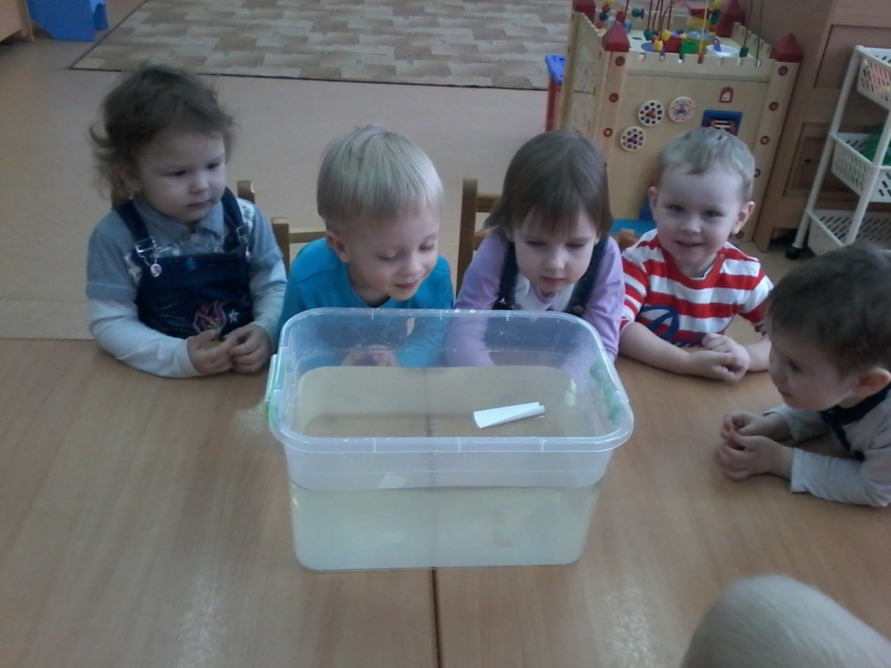
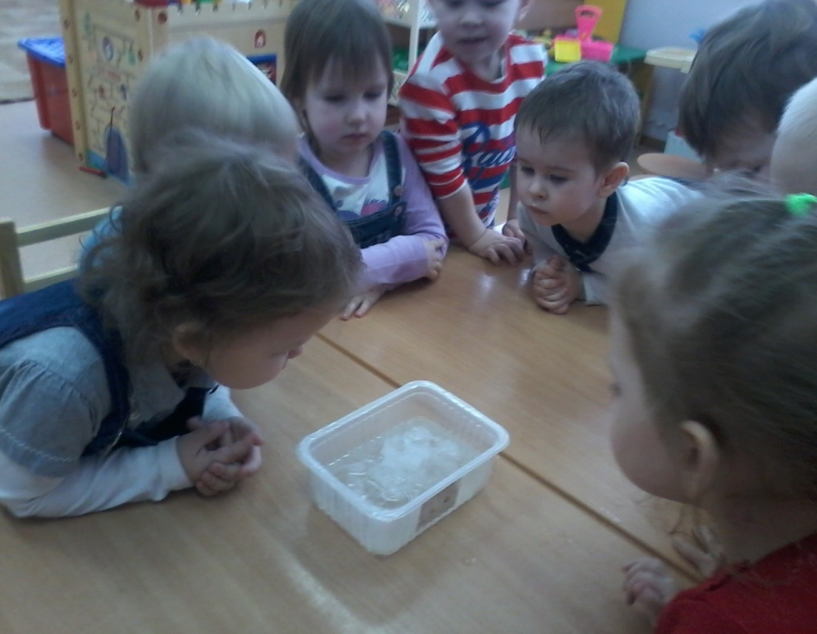
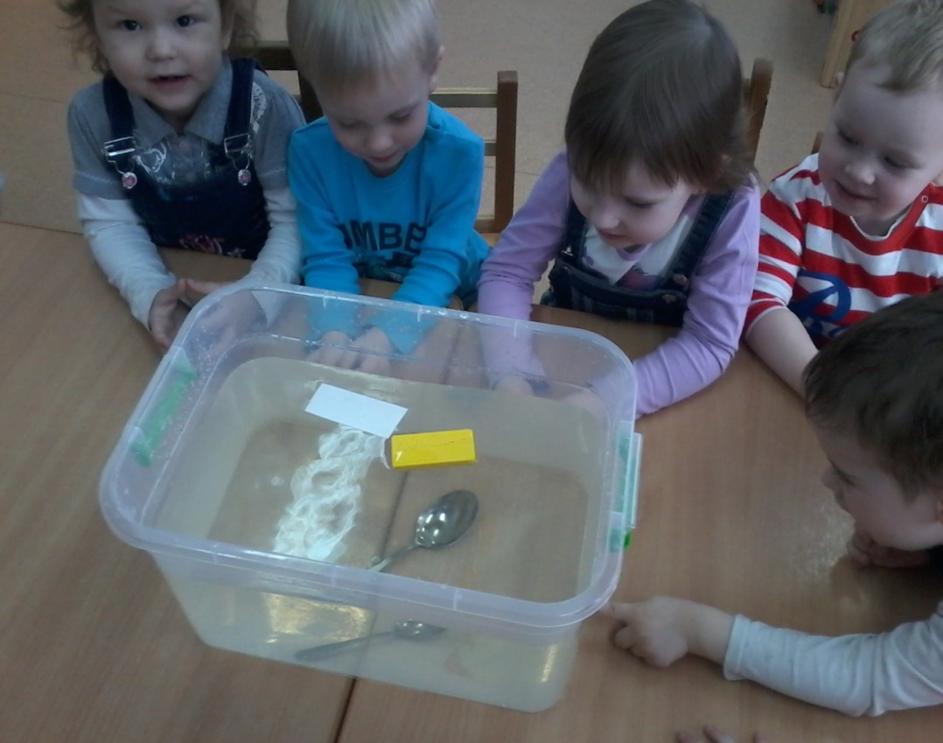

Slide 14
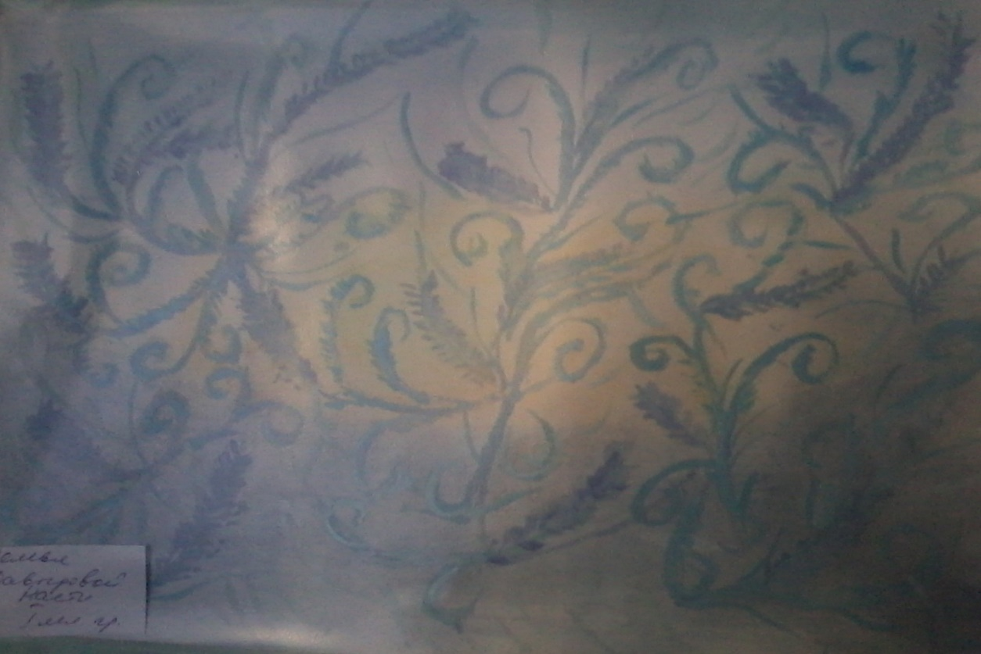
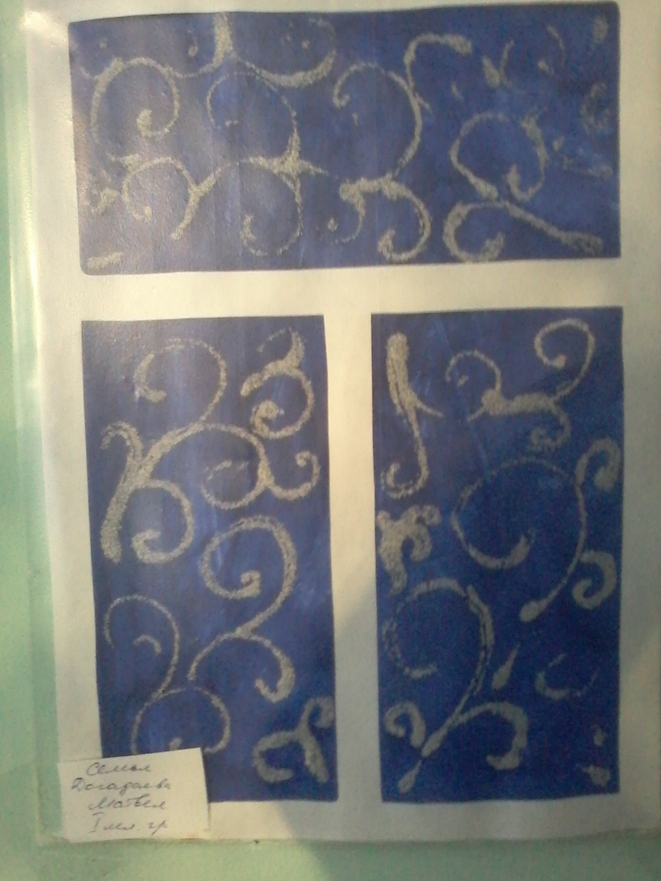
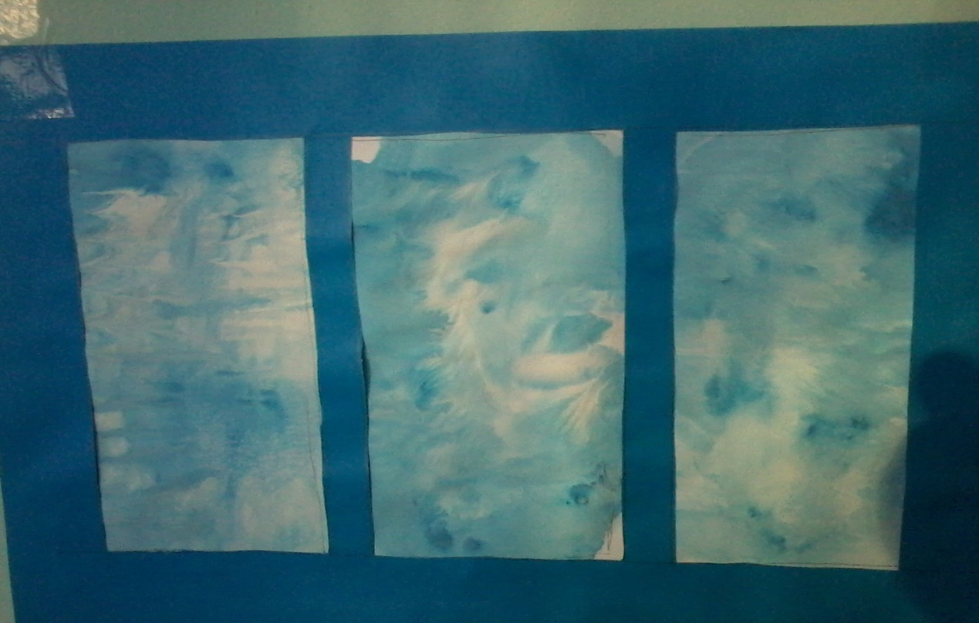

Slide 15


